Slide 1
Python程序设计5-2
分支结构2

Slide 2
比较(关系)运算符及其优先级
比较运算符 | 描述 | 举例
< | 小于 | 2<3的结果为True
<= | 小于等于 | 2<=3的结果为True
> | 大于 | 2>3的结果为False
>= | 大于等于 | 2>=3的结果为False
!= | 不等于 | 2!=3的结果为True
== | 等于 | 2==3的结果为False
高
优先级
低
同
级

Slide 3
逻辑运算符及其优先级
高
优先级
低
逻辑运算符 | 描述 | 举例
not | 非。将not右侧条件取反 | not(2==3)结果为True
and | 与。and左右条件均为True时，结果才为True，否则为False | (2<3)and(2>1)的结果为True
or | 或。or左右条件有一个为True，结果即为True | (2<3)or(1>2)的结果为True
优先级:()>算术运算符>关系运算符>逻辑运算符>赋值运算=

Slide 4
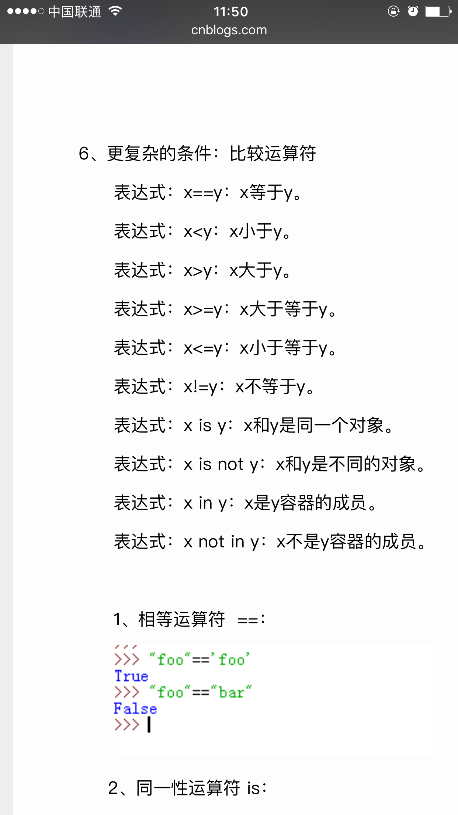
常用条件表达式
a<=x<=b 表示x在a和b之间

Slide 5
逻辑运算符练习
设变量x=3，y=-2，a=6，b=-7，写出表达式的值。
(1) x>y (2) x+a<=b-y
(3) x-1<y-b (4) x+y>a+b and x
(5) x+a<=b-y or x-1<y-b
False
True
True
3
True

Slide 6
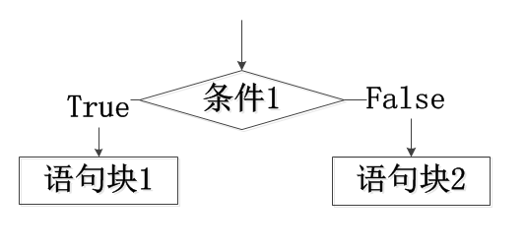
if-else结构
如果if后条件1的值为True，则执行语句块1；
否则执行语句块2。
if 条件1:
语句块1
else:
语句块2
自动缩进
自动缩进

Slide 7
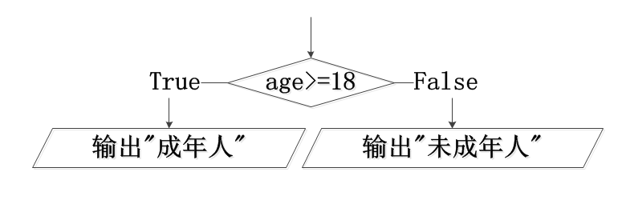
if-else结构
age=10
if age >= 18:
print("你是成年人")
else:
print("你是未成年人")

Slide 8
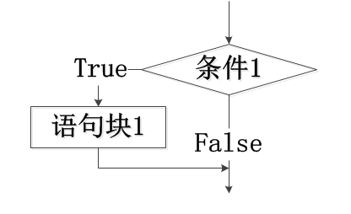
单一if结构
如果if后条件1的值为True，则执行语句块1；
如果if后条件1的值为False，则退出选择结构，继续向下执行其他语句。
if 条件1:
语句块1
自动缩进

Slide 9
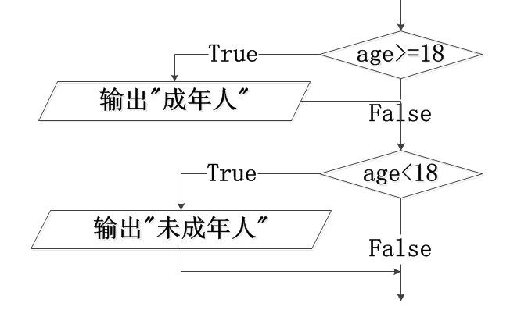
单一if结构
age=10
if age>=18:
print("你是成年人")
if age<18:
print("你是未成年人")

Slide 10
选择结构的两种形式
 | 格式 | 举例
单一if结构 | if 条件1: 语句1 | if n>=18: print("成年人") if n<18: print("未成年人")
if-else结构 | if 条件1: 语句1 else: 语句2 | if n>=18: print("成年人") else: print("未成年人")
多数情况下，两种形式可以相互替代！

Slide 11
单一if结构
#PM2.5空气质量提醒
PM = eval(input("请输入PM2.5数值: "))
if 0<= PM < 35:
print("空气优质，快去户外运动!")
if 35 <= PM <75:
print("空气良好，适度户外活动！")
if 75 <= PM:
print("空气污染，请小心！")

Slide 12
作业：
2019年，某旅行社推出某地旅游优惠活动。规定，14岁以上即算成人，成人全额费用为4500元，14岁（含）以下的儿童打7折，60岁（含）以上的老年人打8折，请编写一个程序，根据键盘输入的出生年份（正整数），输出年龄和旅游费用。（要求用分支结构解决该问题。）
区间写完整，不能漏或者重复区间

